Slide 1
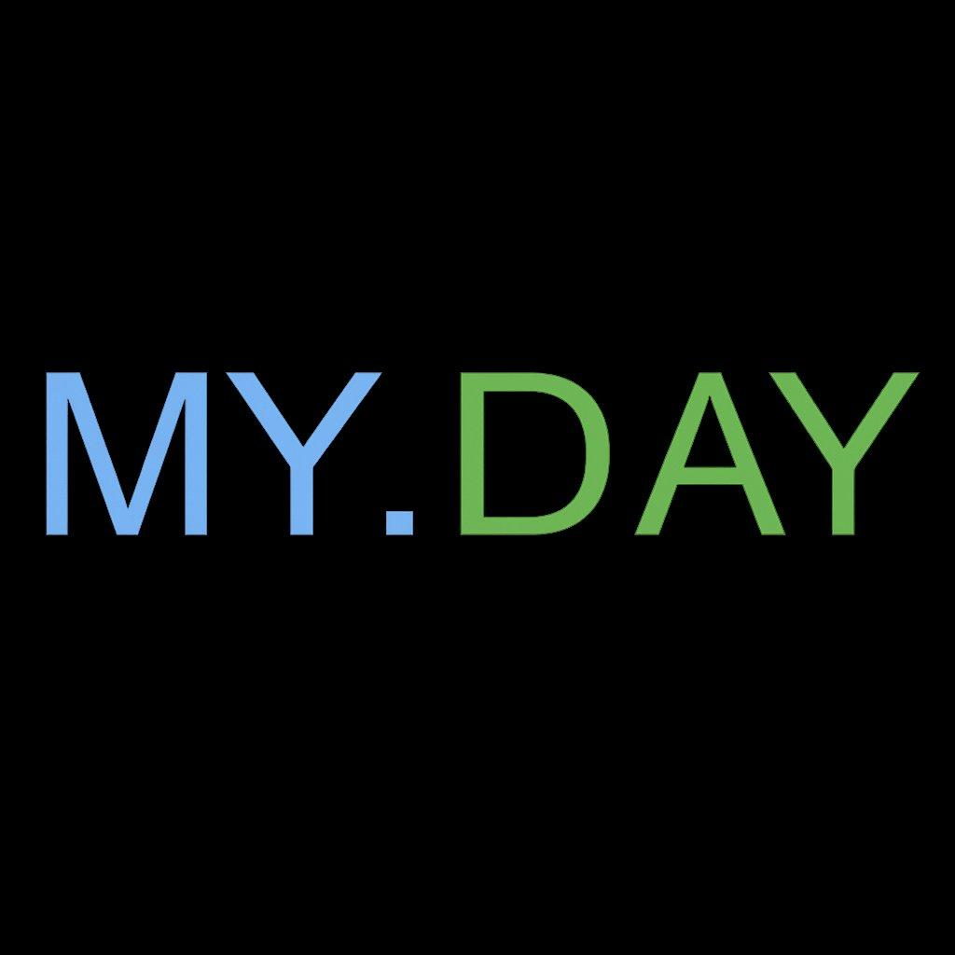
WEB
ESCRITORIO
MÓVIL
Tu día, una foto, un recuerdo para siempre.
Alberto Carril Saura · DAM

Slide 2
¿QUÉ ES MY.DAY?
La red social temporal con memoria privada
📸
Comparte el momento
Sube una foto diaria visible para todos en el feed principal.
⏰
Contenido de 24 horas
Tras 24h, la publicación desaparece del muro público automáticamente.
📔
Diario visual privado
Las fotos se conservan en tu perfil personal como recuerdos permanentes.

Slide 3
¿CÓMO FUNCIONA?
El ciclo de vida de una publicación en MY.DAY
01
02
03
04
👤
📸
🌐
🔒
→
→
→
Registro
Publica una foto
Feed público 24h
Diario privado
El usuario crea su cuenta en cualquiera de las 3 plataformas
Sube una imagen desde cámara, galería o archivo local
La publicación es visible para todos durante 24 horas exactas
Al pasar 24h queda guardada en el perfil personal del usuario

Slide 4
ARQUITECTURA DEL SISTEMA
API RESTful como núcleo central de la plataforma
⚙️ Backend API
Java · RESTful API
Apache Tomcat · Maven
Comunicación vía API RESTful
🌐 App Web
🖥️ Escritorio
📱 App Móvil
HTML · CSS · JS · PHP
C# · Windows Forms
Java · Android Studio

Slide 5
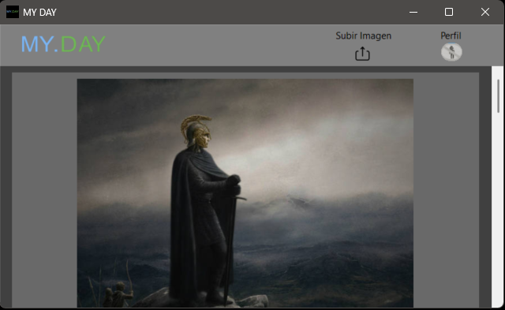
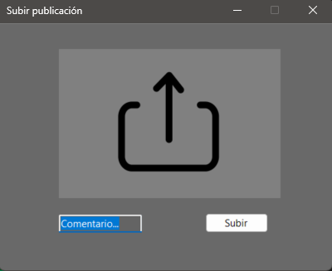
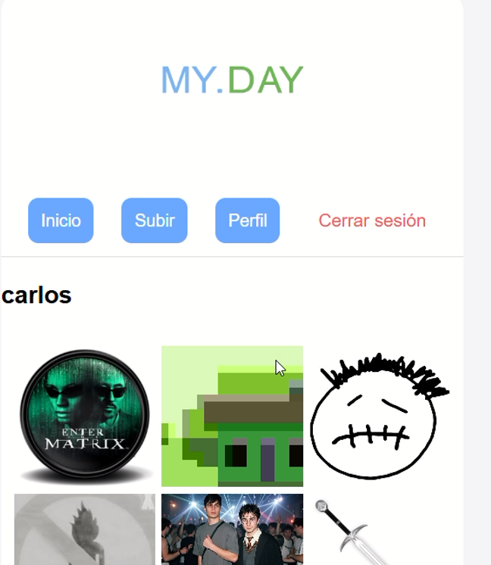
VISTAS PRINCIPALES
Las pantallas clave de la experiencia MY.DAY
Feed Principal
Subida de Fotos
Perfil Personal
Publicaciones de las últimas 24h. Actualización dinámica y contenido temporal.
Cámara en móvil. Archivos locales en web y escritorio.
Historial completo como diario visual privado del usuario.

Slide 6

FUNCIONALIDADES
🌐
Visualización del feed diario
Registro e inicio de sesión
Subida de imágenes desde dispositivo
Gestión del perfil del usuario
Aplicación
Web
HTML
CSS
JavaScript
PHP

Slide 7
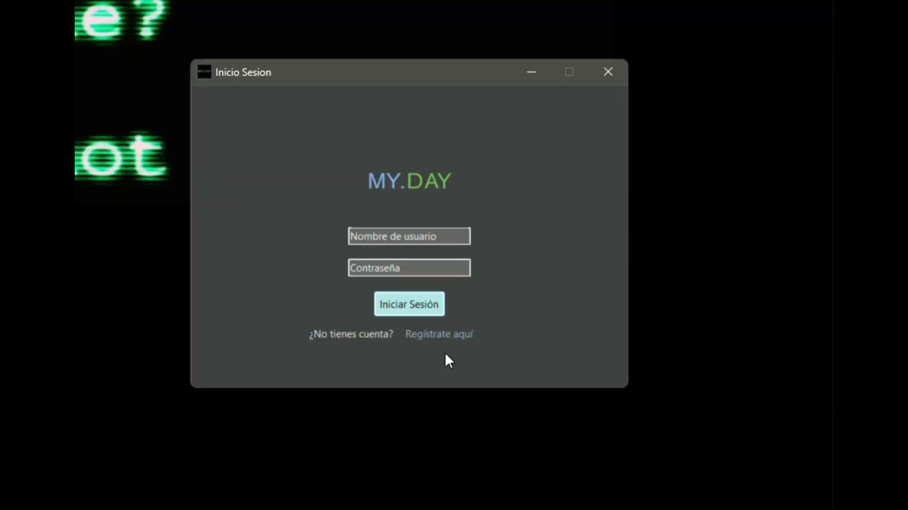
FUNCIONALIDADES
🖥️
Inicio de sesión y registro de usuario
Visualización del feed de publicaciones
Subida de fotografías locales
Gestión del perfil personal
Aplicación de
Escritorio
C#
Windows Forms
Visual Studio

Slide 8
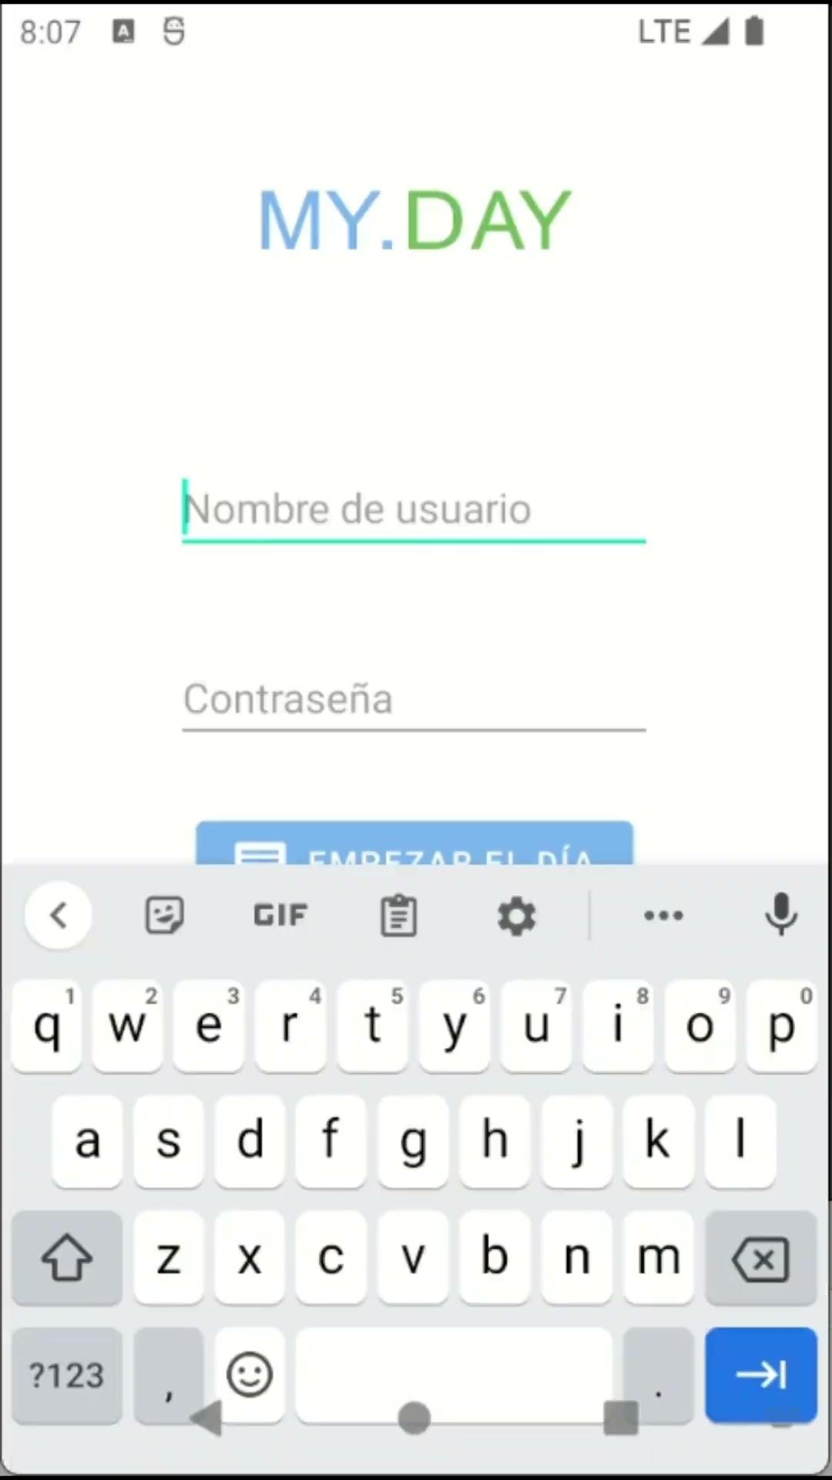
FUNCIONALIDADES
📱
Captura directa desde la cámara del dispositivo
Subida de imágenes desde la galería
Feed diario de publicaciones
Perfil personal del usuario
Inicio de sesión y registro
Aplicación
Móvil
Java
Android Studio

Slide 9
CONCLUSIÓN
MY.DAY
Una plataforma multiplataforma que combina la inmediatez
de las redes sociales temporales con la privacidad
y organización de un diario visual personal.
3
24h
∞
Plataformas
Feed temporal
Recuerdos
Alberto Carril Saura · Desarrollo de Aplicaciones Multiplataforma

